Slide 1
גישה מרחוק למשאבי הספרייה
משאבי הספרייה זמינים עבורכם מכל מקום. על מנת להשתמש בהם, עליכם להזדהות כמשתמשי האוניברסיטה דרך שירות הנקרא "סמבה".
למה צריך עוד אמצעי זיהוי?
המידע האלקטרוני מוגן בזכויות יוצרים. האוניברסיטה התחייבה לתת את המידע אך ורק למי שמשתייך לקהילת האוניברסיטה.
כאשר מתחברים למחשבים הציבוריים של האוניברסיטה באמצעות שם משתמש וססמה, נהנים מגישה לכל המשאבים האלקטרוניים. על מנת ליהנות מגישה זו גם מהמחשבים האישיים, יש להוריד את תוכנת "סמבה" ולהקפיד להיות מחוברים לתוכנה בכל חיפוש.

Slide 2
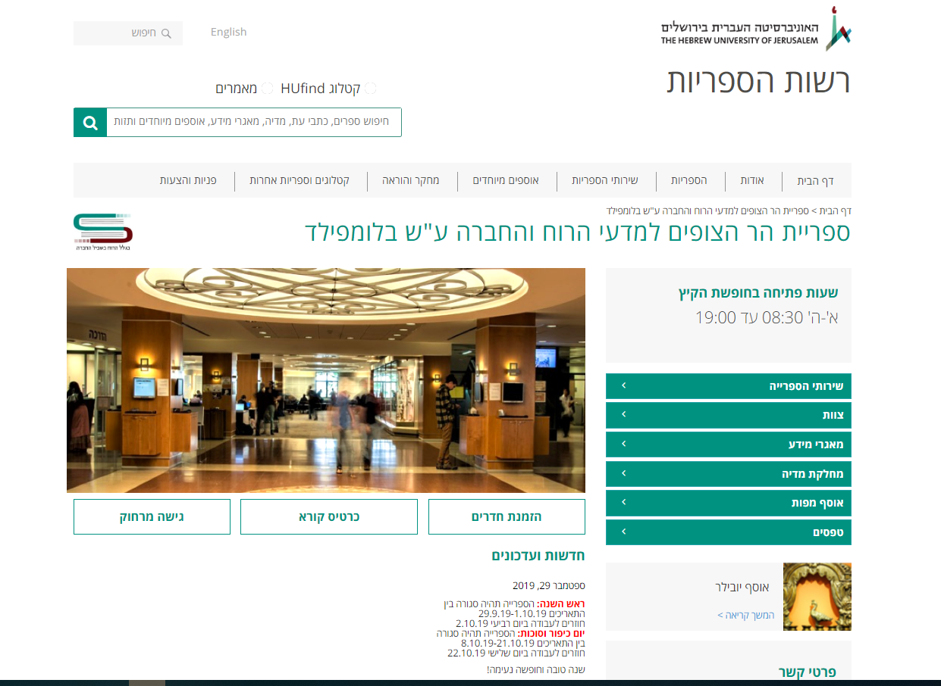
כדי לקבל גישה למאגרי המידע יש להירשם לשירות גישה מרחוק בדף הבית

Slide 3
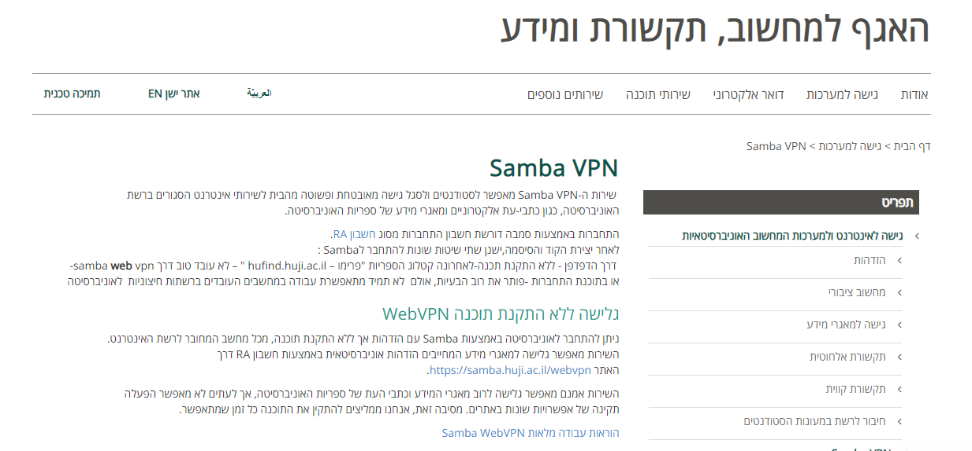
בתחילה עליכם לפתוח חשבון RA

Slide 4
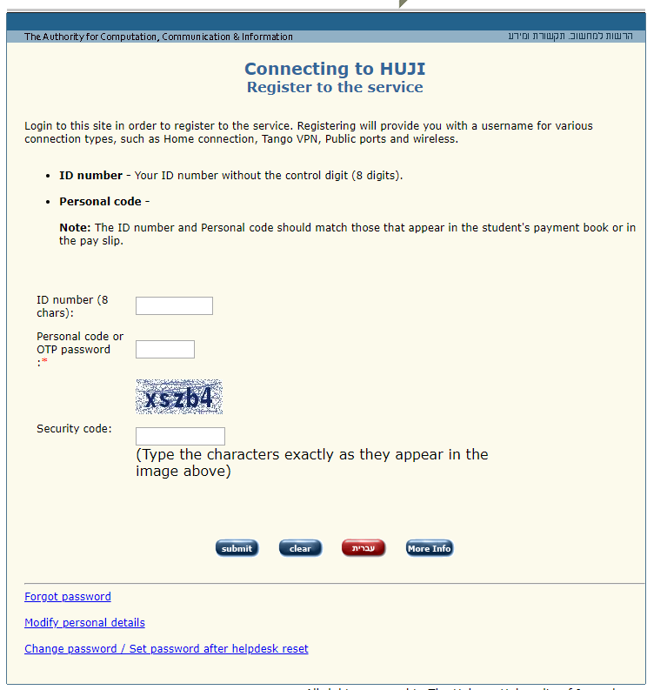
1. הקלידו תעודת זהות בת 8 ספרות
2. קוד אישי אותו קיבלתם בשובר התשלומים
3. קוד ה-Captcha הרשום מעל שדה הקלט
4. לאחר לחיצה על Submit תעברו תהליך רישום קצר, שבסיומו תקבלו שם משתמש וסיסמה שאותם תצטרכו לזכור. לאחר מכן עליכם לחזור לדף הבית של הספרייה ל"גישה מרחוק".

Slide 5
לאחר שפתחתם חשבון RA (הרישום הינו חד פעמי, ואין צורך לחזור עליו יותר), עליכם להתחבר ל-Samba.
בשלב הראשון, היכנסו לקישור של רשות המחשוב.

Slide 6
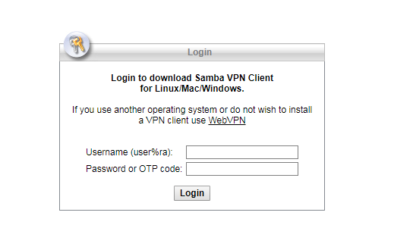
הכניסו את שם המשתמש והסיסמה שקיבלתם

Slide 7
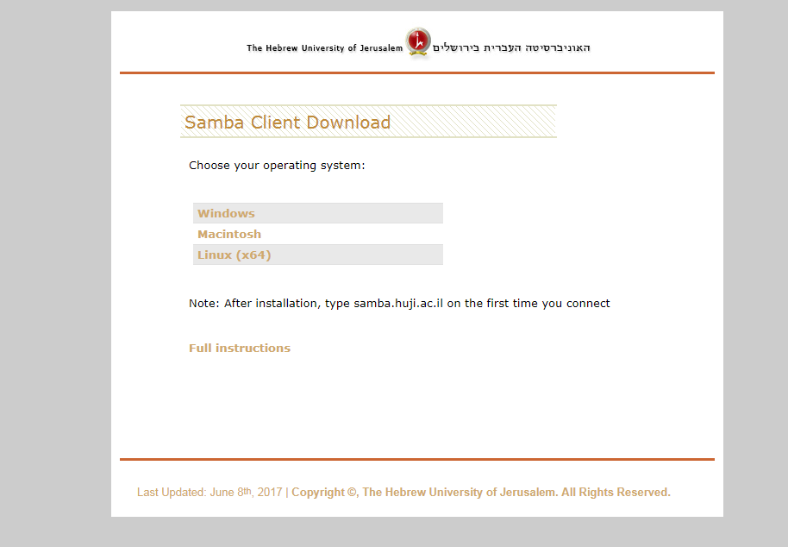
בחרו באפשרות המתאימה עבורכם, והורידו את תוכנת הסמבה למחשב האישי שלכם.

Slide 8
לסיכום:
באמצעות שירות "סמבה" תוכלו להתחבר למשאבים האלקטרוניים מכל מקום.
תמיכה טלפונית במרכזי התמיכה: 02-5883450, 02-6585555
תמיכה בדואר אלקטרוני: vpn@savion.huji.ac.il

